Slide 1
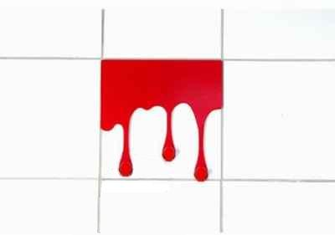
Первая помощь
При внутреннем
кровотечении

Slide 2
+
Кровотечение
Кровотечение — потеря крови из кровеносной системы. Кровь может истекать из кровеносных сосудов внутрь организма или наружу, либо из естественных отверстий.
Виды кровотечений в зависимости от сосудов:
Капиллярное
Венозное
Артериальное
Паренхиматозное
Смешанное

Slide 3
+
Признаки кровотечения
Признаками любого кровотечения являются:
Быстро нарастающая общая слабость
Головокружение
Потемнение в глазах
Шум в ушах
Жажда
Больной бледен, мало активен
Дыхание поверхностное
Пульс частый

Slide 4
+
Признаки внутреннего кровотечения
Внутреннее кровотечение характеризуется определенными признаками и симптомами :
Бледность кожи
Усталость
Слабость
Сонное состояние
Холодный пот
Кровавый кашель
Темный стул

Slide 5
+
Виды внутреннего кровотечения
Внутренние кровотечения подразделяют на :
Легочное кровотечение
Желудочно-кишечное кровотечение
Внутригрудное кровотечение

Slide 6
+
Легочное кровотечение
Причинами могут быть :
Сильный удар в грудь
Перелом ребер с повреждением легкого
Туберкулез легких
Рак легких
Хронический бронхит с абсцессами
Симптомы:
Откашливается кровь
Выраженная бледность
Головокружение
Снижение артериального давления

Slide 7
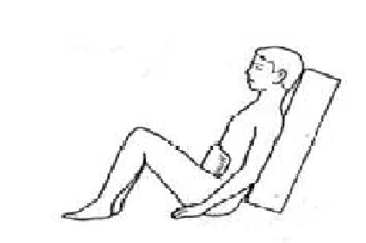
+
Помощь при легочном кровотечении
Первая помощь :
Придать больному полусидящее положение
Обеспечить приток свежего воздуха, лучше холодного
На грудь положить пузырь со льдом

Slide 8
+
Желудочно-кишечное кровотечение
Причинами могут быть:
Язвенная болезнь желудка и двенадцатиперстной кишки
Эрозивный гастрит
Варикозное расширение вен пищевода
Ожог слизистых оболочек
Рак желудка и кишечника
Симптомы:
Кровавая рвота
Жидкий и "дегтеобразный" стул
Общие признаки острой анемии

Slide 9
+
Помощь при желудочно-кишечном кровотечении
Первая помощь:
строгий постельный режим
пузырь со льдом на область желудка
внутрь по две столовые ложки 10% раствора хлористого кальция через один час
Категорически запрещается:
давать слабительное
ставить клизму
надавливать на живот
класть грелки

Slide 10
+
Внутригрудное кровотечение
Причинами могут быть:
Травмы грудной клетки
Повреждений внутренних органов: сердца, крупных сосудов, легких
Симптомы:
легочное кровотечение
Асфиксия
Учащение дыхания
Синюшный цвет кожных покровов и слизистых оболочек

Slide 11
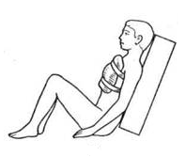
+
Помощь при внутригрудном кровотечении
Первая помощь:
Больному придать полусидящее положение согнутыми нижними конечностями
К грудной клетке приложить пузырь со льдом
Расстегнуть ворот рубашки, брючный ремень, сдерживающие дыхательные движения
Обеспечить свободное поступление свежего воздуха.

Slide 12
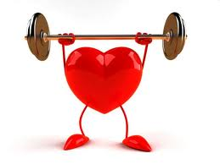
Будьте здоровы

